Slide 1
Chrome extension
1.訊息傳遞
2.API
3.Demo
RDI-Jared

Slide 2
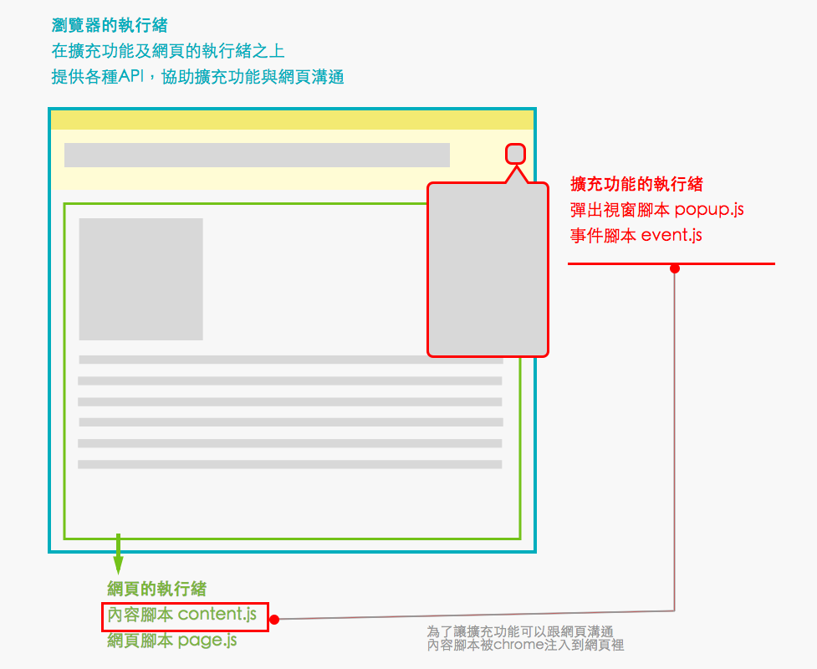
執行與溝通傳遞
sendMessage/onMessage
1.事件腳本(background.js)
2.彈出視窗腳本(popup.js)
3.內容腳本(content.js)

Slide 3
API Reference
https://developer.chrome.com/docs/extensions/reference/

Slide 4
1.切換 日/夜間 模式:
注入function至content，取得Dom與改變屬性
2.網頁取得QR CODE
使用activeTab取得
3.代辦事項紀錄
vue.js/ storage/ CRUD。
4.自動連點
popup.js發送訊息給content.js；
content onMessage偵聽接受訊息，啟動事件與setinterva時鐘。
5.天氣與會議鬧鐘/alarm|notification
background撈取storage，設置並偵聽alarm並發送notofication。
popup.htmp撈取storag，寫入Dom。
popup新增事項｜傳遞訊息給background｜background接受訊息 設置鬧鐘。

Slide 5
Thanks for your listening

